Slide 1
мастер-класс:
« Создание картины из шерсти
«ВЕСНА ПРИШЛА!»
Автор:
Журавлёва Татьяна Юрьевна - воспитатель
высшей квалификационной категории
г. Ковров, МБДОУ №35

Slide 2
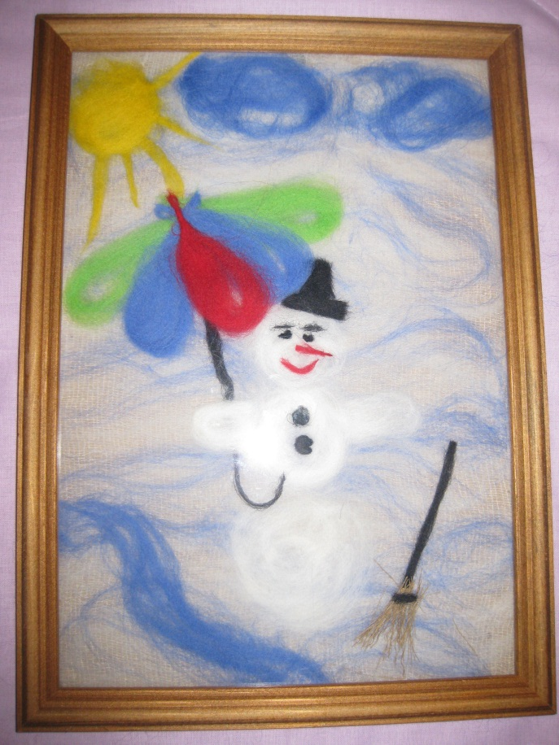
Презентация мастер-класса: изготовление картины из шерсти « Весна
пришла» с детьми от 4 лет. Это интересно и увлекательно для малышей.
Мои маленькие воспитанники с большим удовольствием приняли
участие в изготовлении этой картины, которая украсила наш центр
природы.

Slide 3
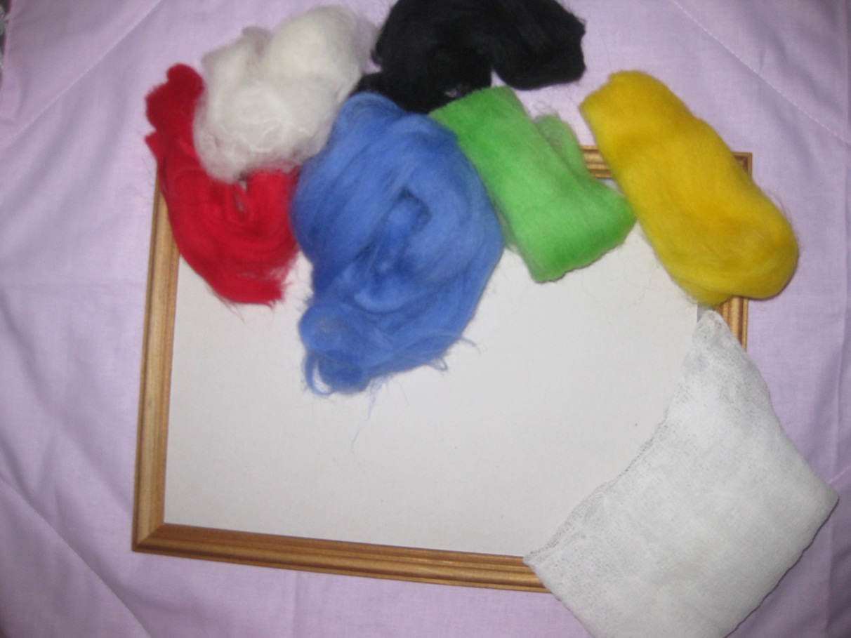
Для мастер-класса нам понадобится: рамка для фотографий, марля,
шерсть для валяния белого, красного, голубого, черного и зеленого
цвета, нарезанные ниточки коричневого цвета.

Slide 4
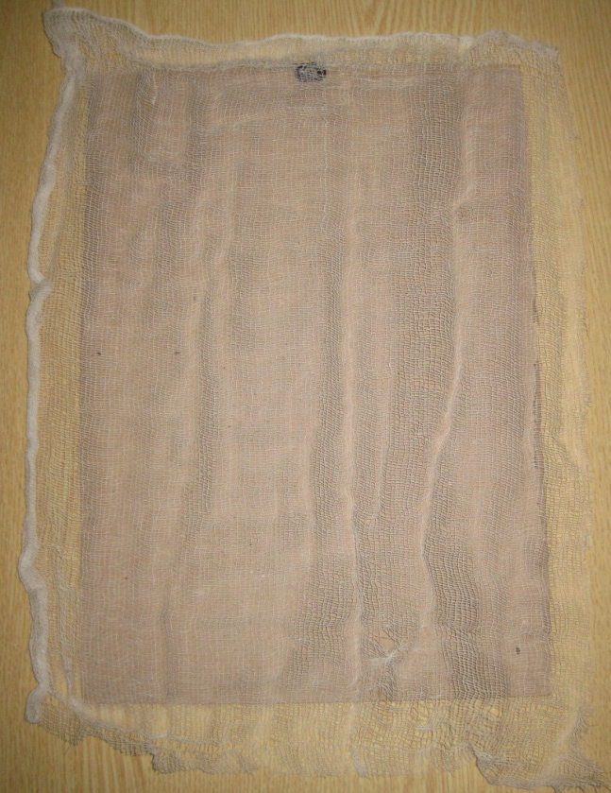
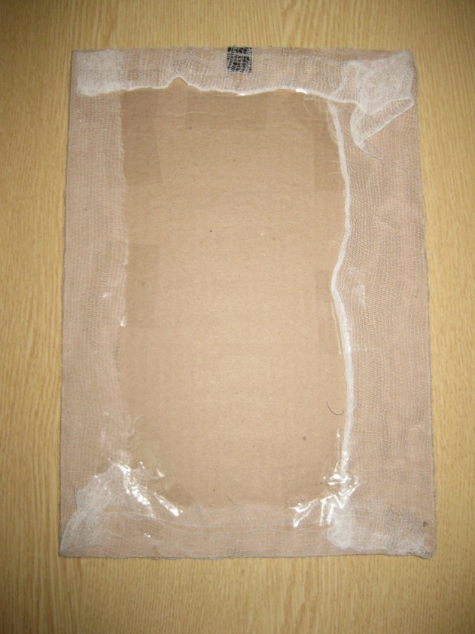
Сначала мы обтягиваем картонную основу рамки марлей, которую
закрепляем скотчем на обратной стороне.

Slide 5
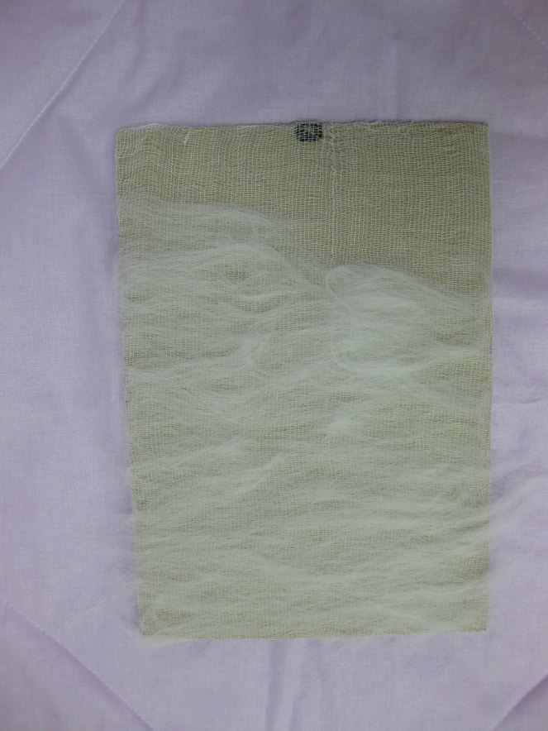
Затем вытягиваем ровные прядки белой шерсти и раскладываем их
по всей основе.

Slide 6
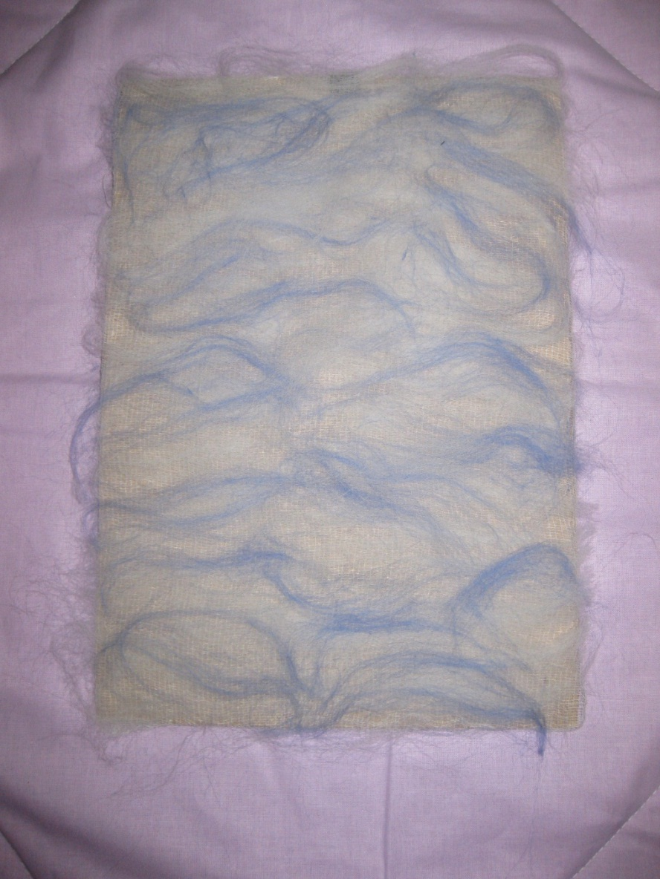
Более тонкими прядями раскладываем голубую шерсть .

Slide 7
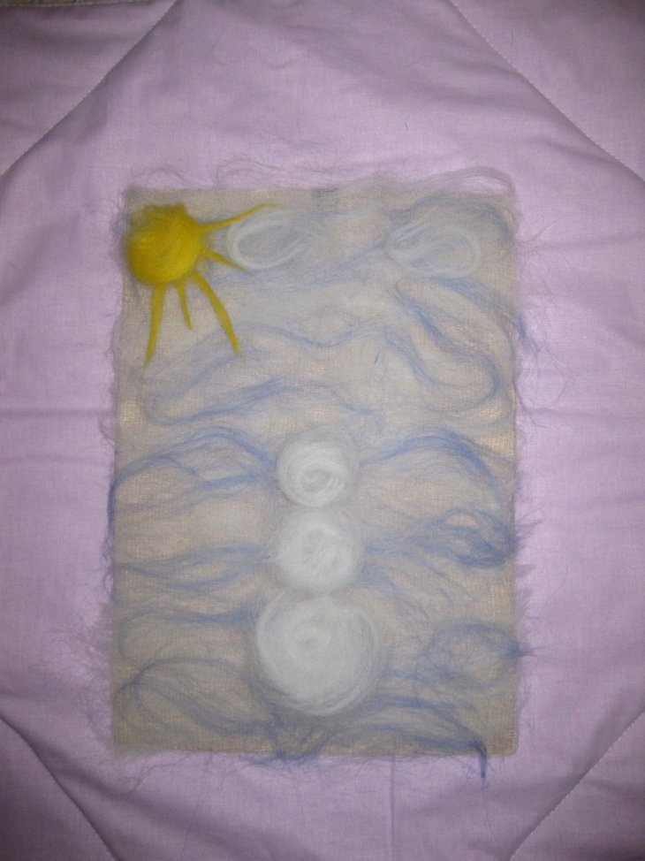
Из белой и желтой шерсти формируем круги и выкладываем снеговика
и солнышко, добавляя к нему лучики.

Slide 8
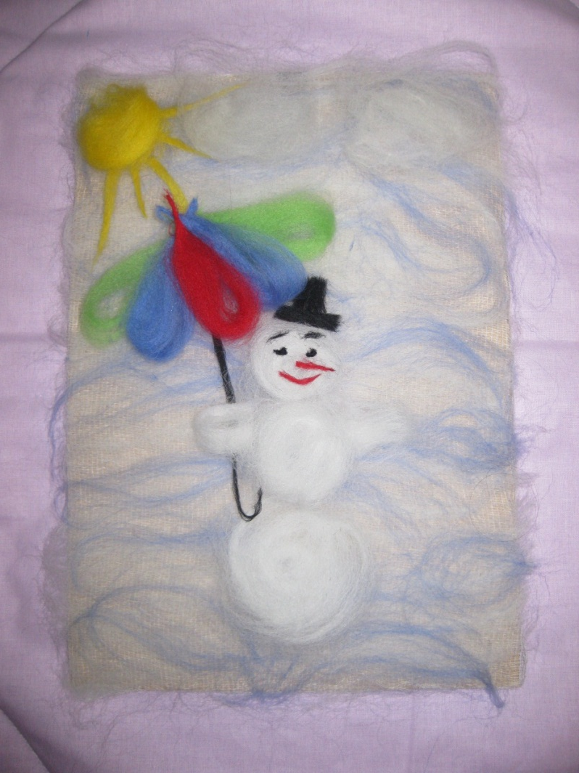
Пряди зеленого, голубого и красного цвета складываем петельками
и скручиваем концы. Потом раскладываем в виде зонтика, добавляя
к нему скрученную жгутиком « палочку» из черной шерсти. Укладываем
детали лица и головной убор ( можно в виде ведра ).

Slide 9
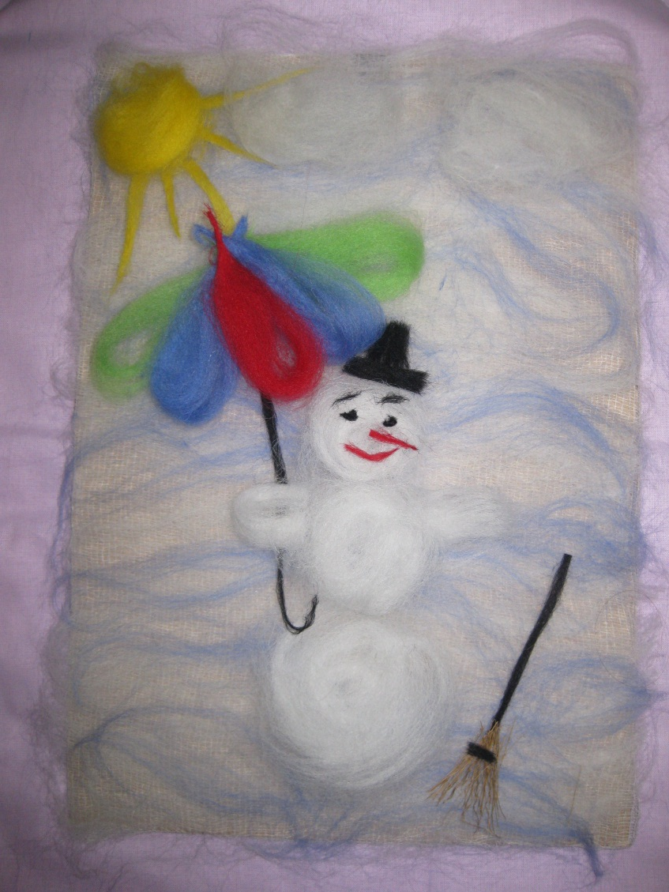
Выкладываем снеговику руки и метлу, для которой можно использовать
различную соломку или нитки коричневого цвета.

Slide 10
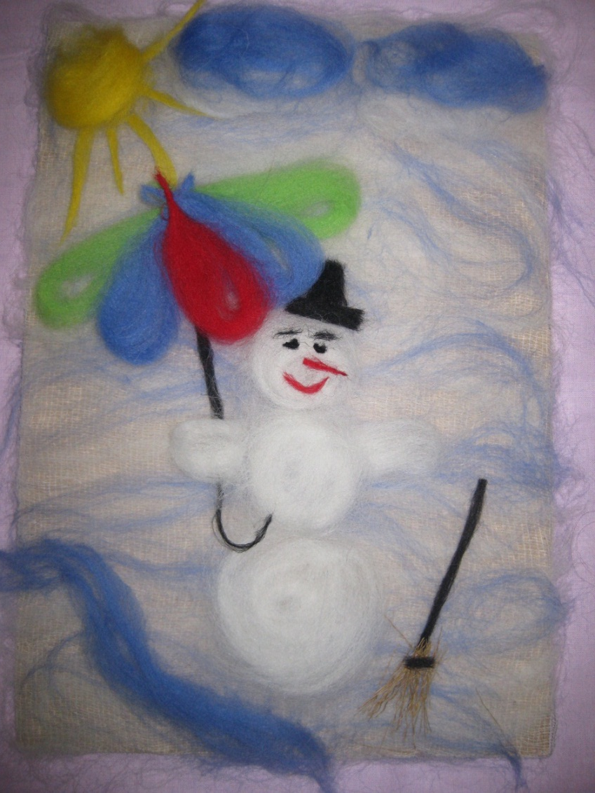
Формируем из голубой шерсти овальной формы облака и выкладываем
ручеек.

Slide 11
Прижимаем готовую работу стеклом и вставляем в рамку.
Такая работа украсит не только вашу группу, приемную, но и создаст
радостное, весеннее настроение . Желаю успеха!

